Slide 1
BLM 308 Yazılım Mühendisliği
Dr. Pınar Onay Durdu
Tel: +90 262 303 3570
E-mail: pinar.onaydurdu@kocaeli.edu.tr
pinar.onaydurdu@gmail.com

Slide 2
Dersin Amacı
Yazılım mühendisliğinin temel prensiplerini açıklamak
Yazılım süreçleri,
Yazılım proje yönetimi,
Yazılım isterleri,
Yazılım tasarımı,
Geliştirme, test ve bakım aktivitelerini içerir

Slide 3
Notlandırma
Ara Sınav 50 % 50 p.
Final 50 % 50 p.
Bonus Sınıf-içi Aktivite 5+5 p.
TOPLAM 105p.

Slide 4
Kaynak Kitaplar
Yazılım Mühendisliği Onuncu Basımdan Çeviri Ian Sommerville, Nobel Akademik Yayıncılık, 2018
Profesyonel Yazılım Geliştirmeyi Öğrenmek için Yazılım Mühendisliği, Dr. M. Erhan Sarıdoğan, Papatya Yayıncılık, 2004
Software Engineering: A Practitioner's Approach, Roger S. Pressman. 8 th Edition, McGraw-Hill International Edition, 2015.

Slide 5
Bugün
Bugünün konusuna geçmeden önce varsa SORULARINIZ!

Slide 6

What’s software engineering?

Slide 7


Slide 8

Ortak yönleri ne?

Slide 9


Slide 10


Slide 11
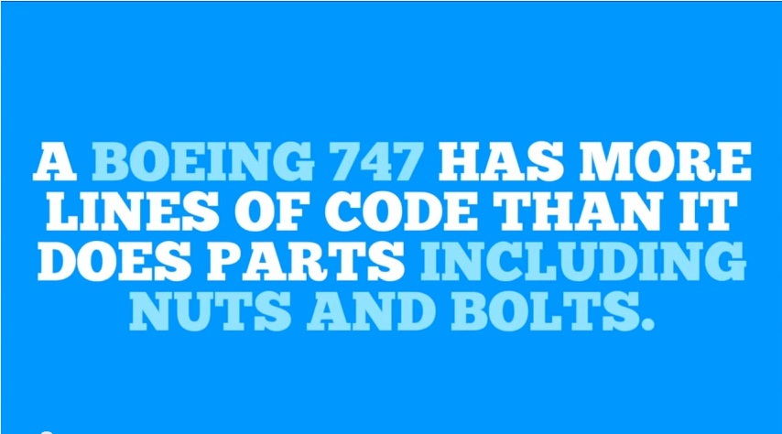

Slide 12
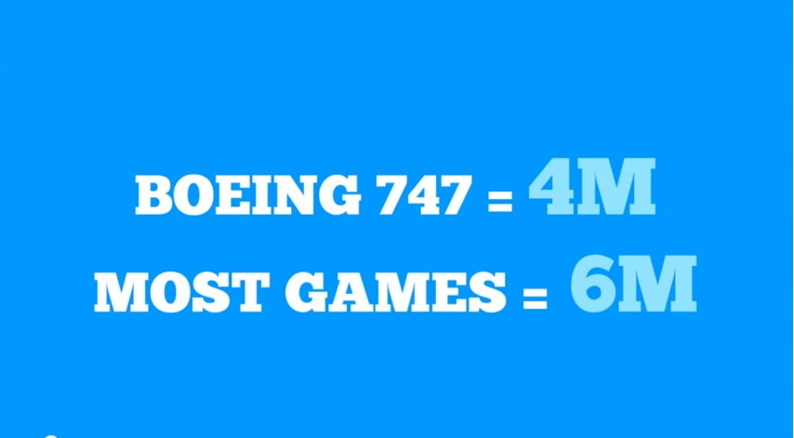
Kaç satır kod?

Slide 13

Bunun zaman çizelgesini düşünelim

Slide 14
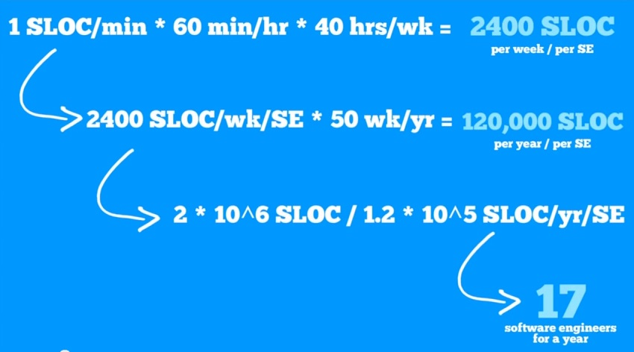

Slide 15
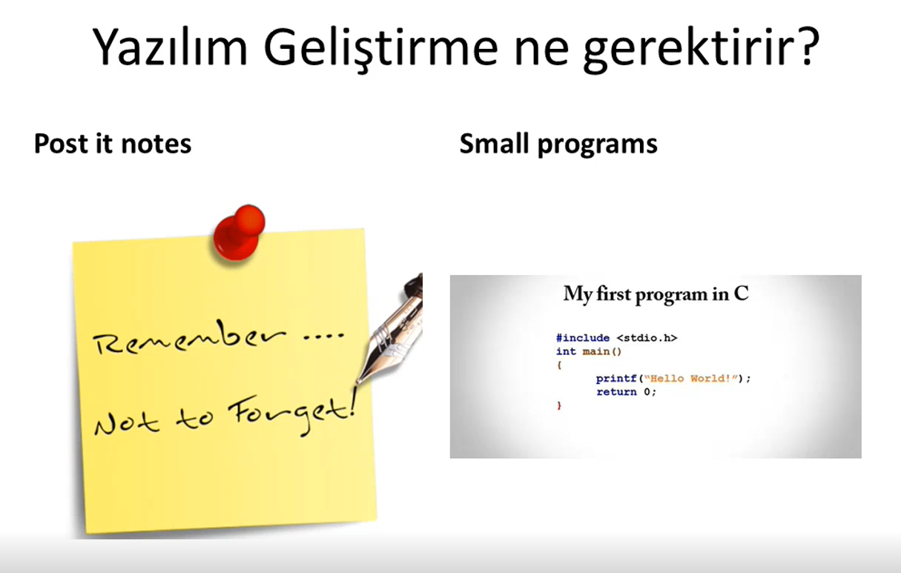

Slide 16
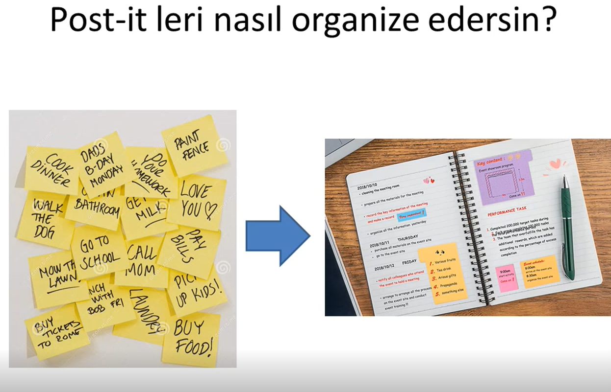

Slide 17
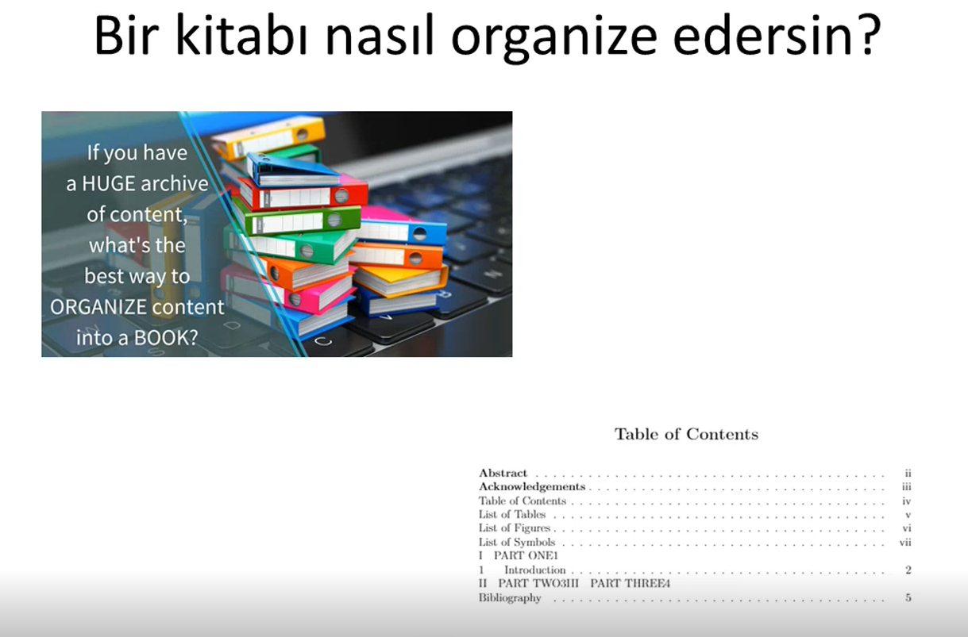

Slide 18
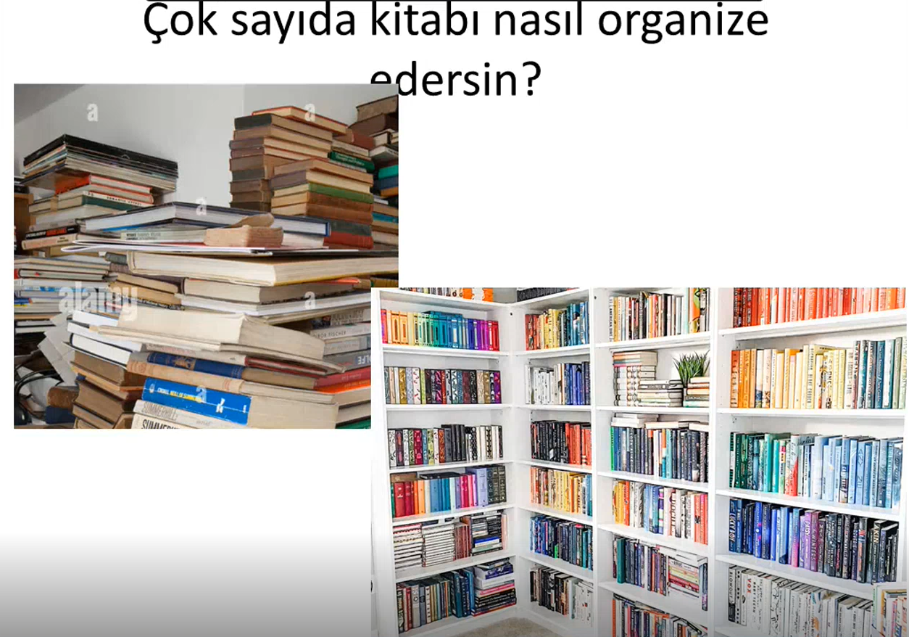

Slide 19
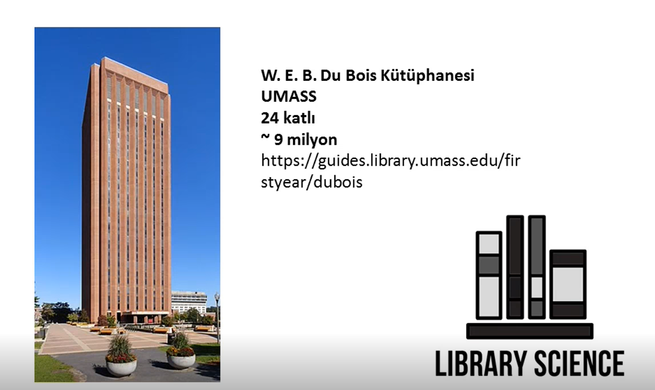

Slide 20


Slide 21
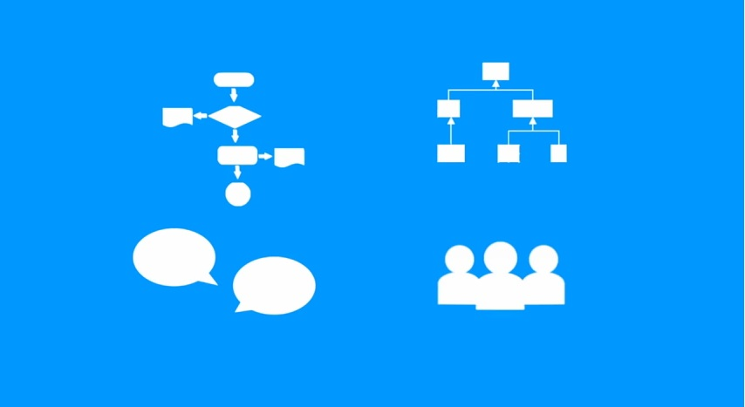

Slide 22


Slide 23
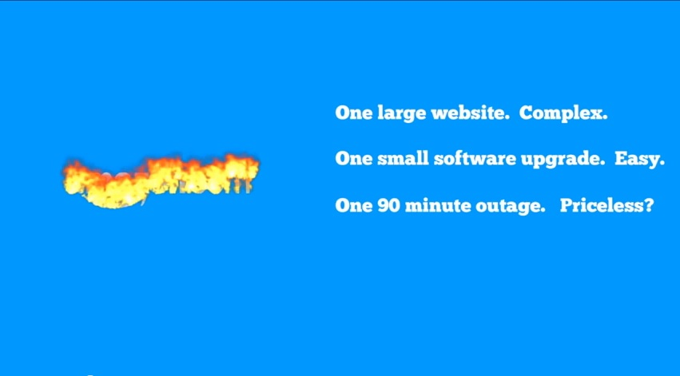

Slide 24
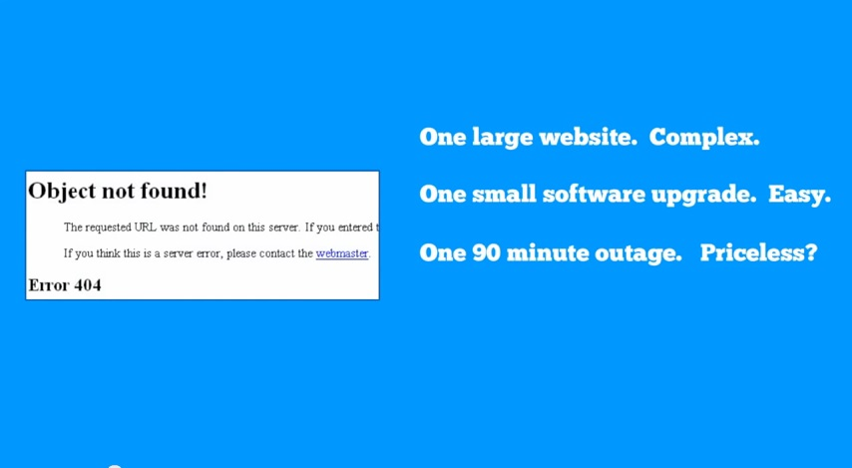

Slide 25
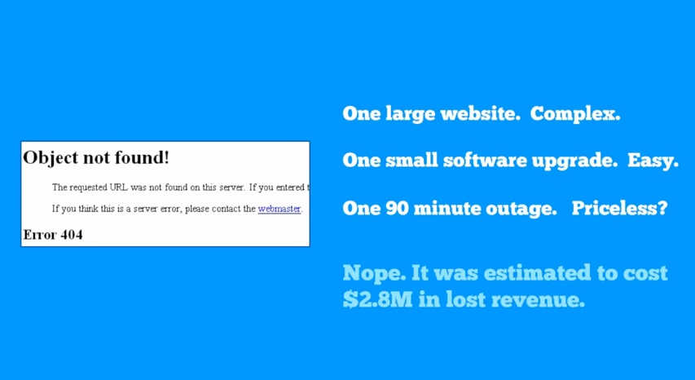
https://www.businessinsider.com/2008/6/amazon-did-not-just-lose-3-mil-of-revenue-in-90-mins-downtime

Slide 26


Slide 27
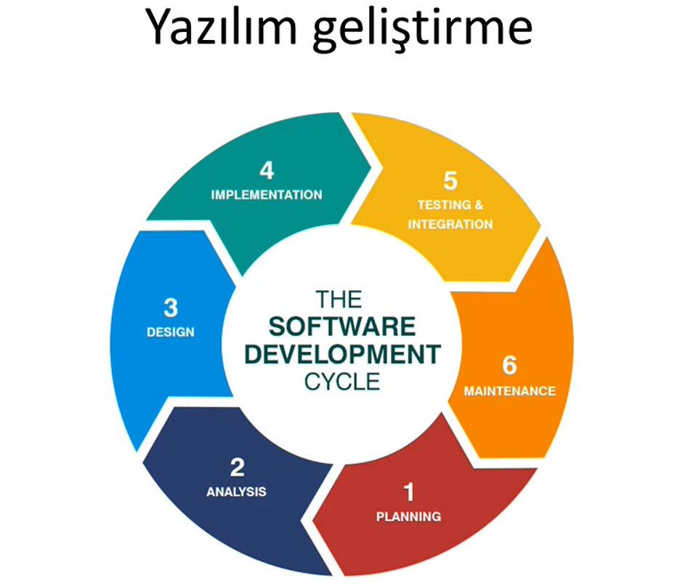

Slide 28
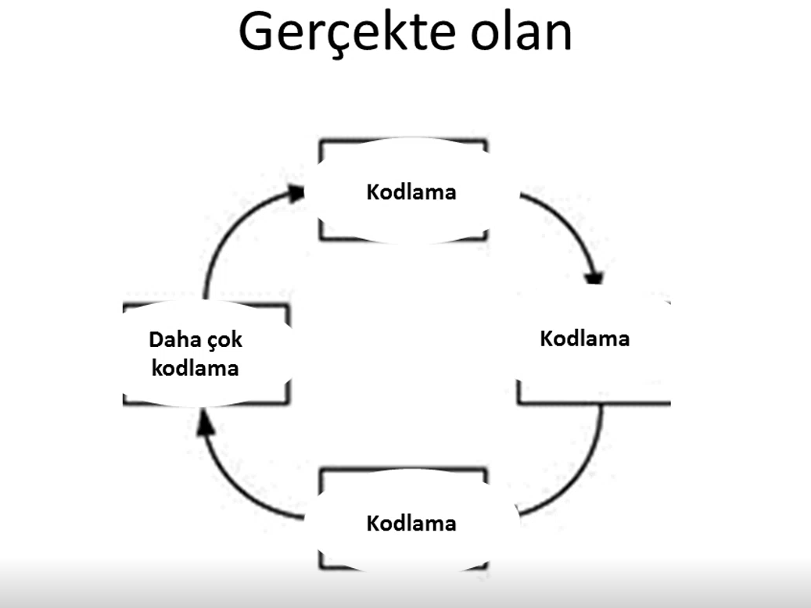

Slide 29


Slide 30
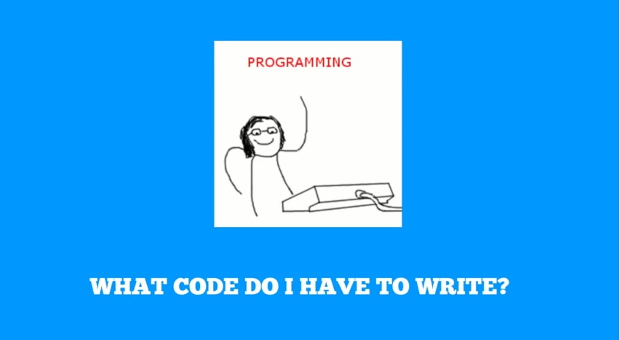

Slide 31
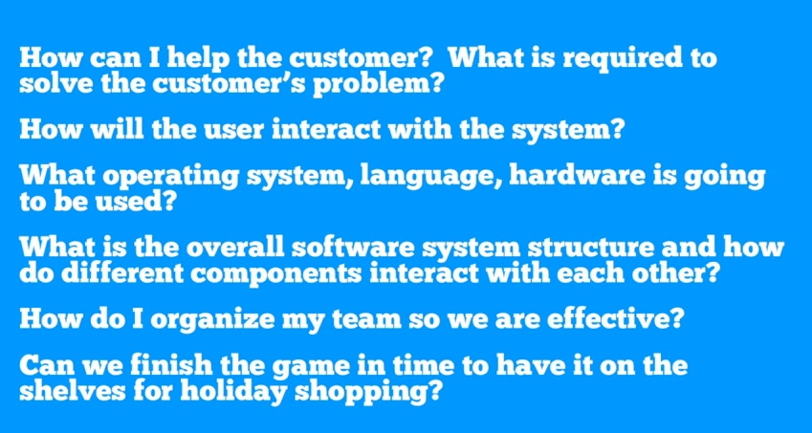

Slide 32


Slide 33
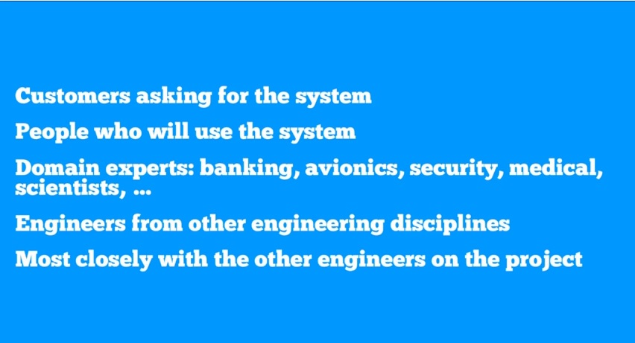

Slide 34


Slide 35
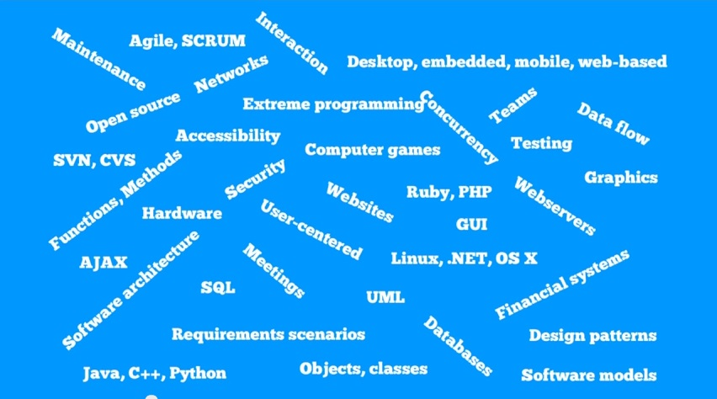

Slide 36
Computer Engineers
Software Engineers

Slide 37
Alan Kapsamı
Bilgisayar Mühendisliği: Bilgisayar donanımı ve yazılımı arasında köprü kuran geniş bir alandır. Bilgisayar sistemlerinin tasarımı, geliştirilmesi, kurulumu ve bakımı ile ilgilenir.
Yazılım Mühendisliği: Yazılım geliştirme süreci üzerine odaklanır. Yazılım mühendisleri genellikle yazılımın tasarımı, geliştirilmesi, test edilmesi ve bakımıyla ilgilenir.

Slide 38
Odaklanılan Yetenekler
Bilgisayar Mühendisliği: Donanım, yazılım, ağlar, veritabanları gibi bilgisayar sistemlerinin tüm yönlerine hakim olmaları beklenir.
Yazılım Mühendisliği: Yazılım geliştirme sürecine odaklanır, bu nedenle genellikle kodlama, algoritma tasarımı, test etme ve yazılım mühendisliği prensipleri konularında uzmanlaşmışlardır.

Slide 39
Eğitim
Bilgisayar Mühendisliği: Genellikle elektrik mühendisliği ve bilgisayar bilimleri temelinde bir eğitim alırlar.
Yazılım Mühendisliği: Bilgisayar bilimleri veya yazılım mühendisliği gibi yazılım geliştirme odaklı programlardan mezun olurlar.

Slide 40
İş Alanları
Bilgisayar Mühendisliği: Donanım ve yazılım endüstrilerinde, bilgisayar sistemlerinin tasarımı, üretimi ve bakımı alanlarında çalışabilirler. Ayrıca gömülü sistemler, bilgisayar ağları ve mikroişlemciler gibi alanlarda da çalışabilirler.
Yazılım Mühendisliği: Yazılım geliştirme firmalarında, teknoloji şirketlerinde, finans kuruluşlarında, sağlık sektöründe ve daha birçok alanda çalışabilirler.

Slide 41
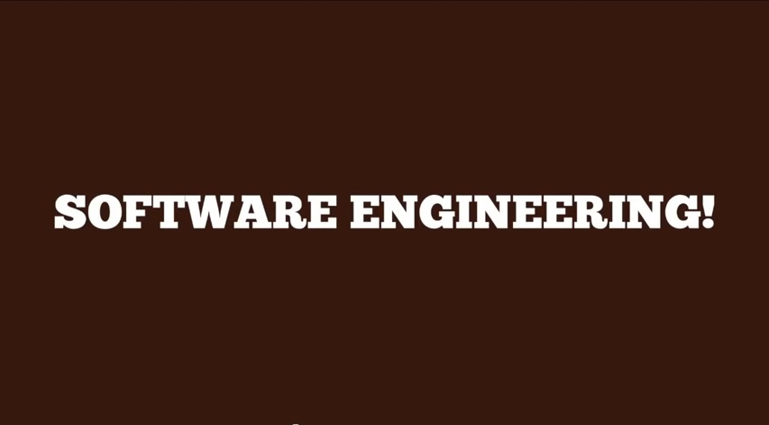

Slide 42
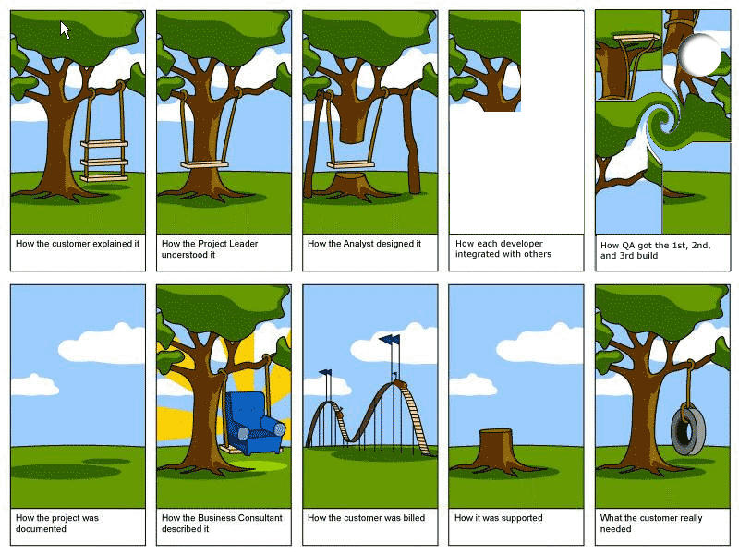

Slide 43
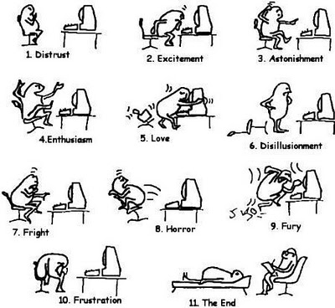

Slide 44
Kaynaklar
What Is Software Engineering Anyway? (http://www.youtube.com/watch?v=bFmThPwKRGU)
http://informationrishi-it.blogspot.com.tr/2010/12/responsibilities-of-software-engineer.html
http://automation-beyond.com/2010/08/17/sdwl-p/

